Slide 1
Chromosomen en genen
VMBO – 2 kader
Thema: Erfelijkheid en Evolutie
Basisstof 2

Slide 2
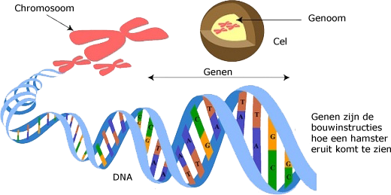
Genen
Stukjes van het DNA
Komen voor in paren
Elk gen bevat informatie voor één erfelijke eigenschap

Slide 3
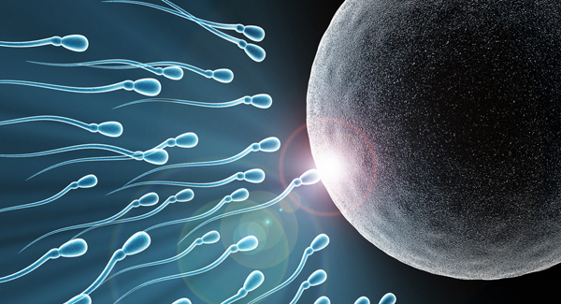
Geslachtscellen
Bestaan uit 23 chromosomen
Chromosomen komen in enkelvoud voor
Nakomelingen

Slide 4
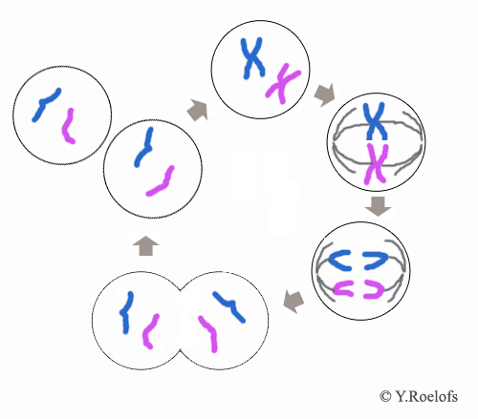
Moeder en dochtercellen
Dochtercel gelijk
aan moedercel
Celdeling

Slide 5
Filmpjes
Erfelijkheid: chromosomen en genen
https://www.youtube.com/watch?v=VK2OhxYmWgo
Erfelijkheid: vorming van geslachtscellen
http://www.schooltv.nl/video/erfelijkheid-vorming-van-geslachtscellen/#q=erfelijkheid

